Slide 1
Как да проведа видео чат в ooVoo

Slide 2
Видео чат с приятели
1. Проверете кой е онлайн. За да видите кои от вашите приятели са онлайн, погледнете списъка в лявата част на екрана. Приятелите, които имат зелен кръг до името си, са онлайн.

Slide 3
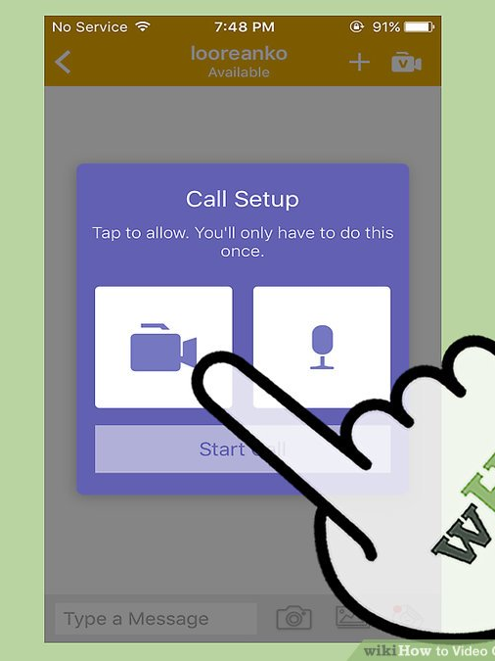
Видео чат с приятели
2. Обадете се на един от вашите приятели. Кликнете два пъти върху името или кликнете върху видеокамерата до него, за да започнете видеоразговор с този човек. Приятелят ви може да избере да отговори, да отхвърли или да започне текстов разговор, когато види обаждането ви. Ако отговори, ще бъдете във видео чат с искания човек.

Slide 4
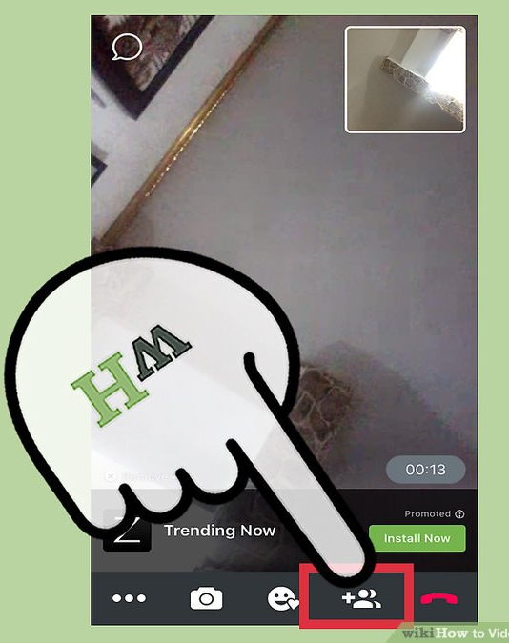
Видео чат с приятели
3. Добавете още приятели в разговора. Щракнете “Add to Call>Contacts.” Превъртете надолу списъка, докато намерите човека, който искате да добавите и щракнете “Add Friend.” Това действие може да е многократно, но ограничено. Отново те могат да отговорят, да отхвърлят или да стартират текстов чат. Можете да добавите до 12 приятели. Ако използвате ooVoo на мобилно устройство, ще можете да виждате само 4 приятели едновременно на екрана си. Ще можете да промените кои лица да видите в даден момент и да чуете гласовете на хората в разговора.

